Slide 1

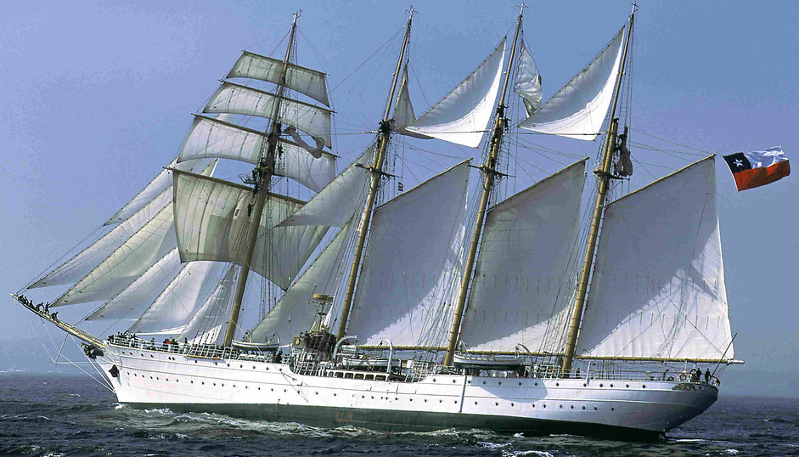


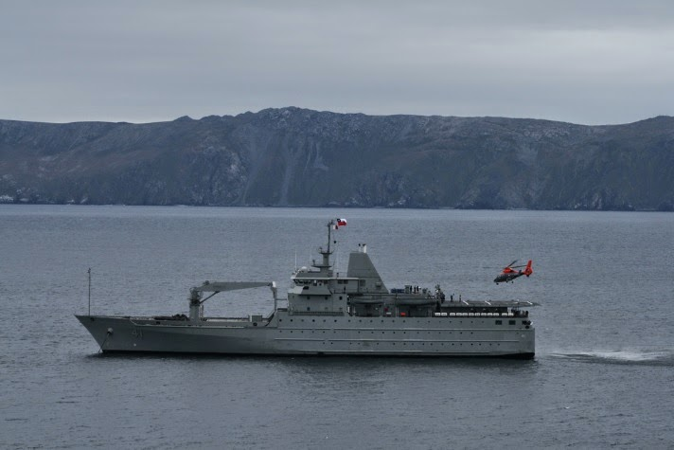
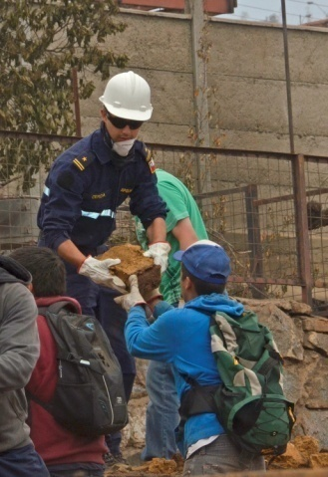
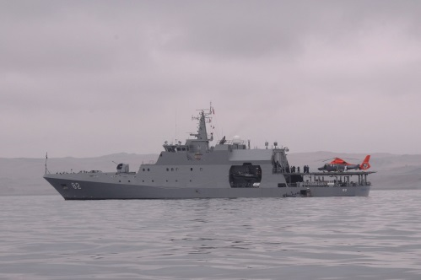
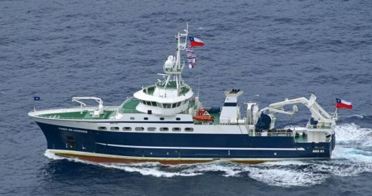
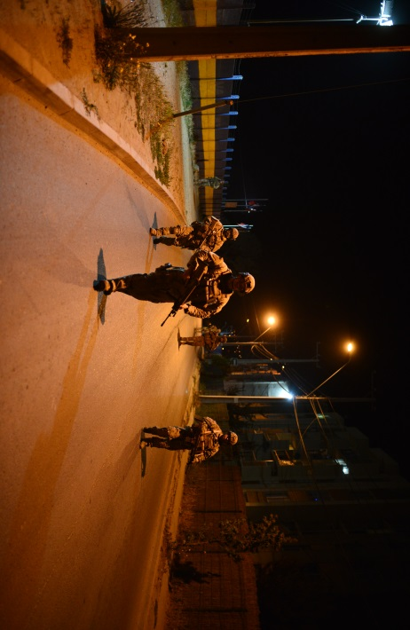
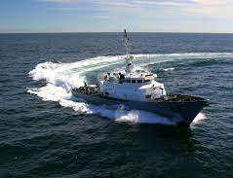
Valparaíso, martes, 21 de octubre de 2025
CREACIÓN DE REPARTICIÓN COMANDANCIA BASE NAVAL VALPARAÍSO (COMBASEVALP)
P A T R I O T I S M O
HONOR LEALTAD VALENTÍA INTEGRIDAD DEBER

Slide 2

TEMARIO
Introducción
Organización Actual
Situación de Personal
Recursos
Que se fusionaría
Proposición de organización futura
PATRIOTISMO
Honor – Lealtad – Valentía – Integridad - Deber

Slide 3
TEMARIO
Introducción
Organización Actual
Situación de Personal
Recursos
Que se fusionaría
Proposición de organización futura
PATRIOTISMO
Honor – Lealtad – Valentía – Integridad - Deber

Slide 4
ORGANIZACIÓN ACTUAL
C.J.IRA.Z.N.
J.E.M.IRA Z.N.
C.B.N. (V.)
PRIZONA REPARTICIÓN
VALPABAS
CENTRAVALP
HABIVALP
COMBASEVALP
PLANTA CONVERTIDORA
HABIVIÑA
OFICINA INSULAR
PATRIOTISMO
Honor – Lealtad – Valentía – Integridad - Deber

Slide 5
TEMARIO
Introducción
Organización Actual
Situación de Personal
Recursos
Que se fusionaría
Proposición de organización futura
PATRIOTISMO
Honor – Lealtad – Valentía – Integridad - Deber

Slide 6
SITUACIÓN DE PERSONAL
 | OFICIALES |  |  |  |  |  | GENTE DE MAR |  |  |  |  |  |  | PAC | TT | SUMA
 | CN | CF | CC | T1 | T2 | ST | SOM | SO | S1 | S2 | C1 | C2 | M1 |  |  | OFS | GM | PAC | TT
HABIVALP |  | 1 |  |  | 1 |  | 1 | 3 | 2 | 3 | 2 | 1 | 3 | 2 | 5 | 2 | 15 | 2 | 5
HABIVIÑA |  |  |  |  |  |  | 1 | 2 | 1 | 1 | 1 | 1 |  |  | 4 | 0 | 7 | 0 | 4
COMBASEVALP |  | 1 |  |  |  |  |  | 1 | 2 | 1 |  |  |  |  |  | 1 | 4 | 0 | 0
CENTRAVALP |  |  |  |  |  |  | 1 | 4 | 3 | 2 | 4 | 3 | 4 | 1 |  | 0 | 21 | 1 | 0
PLANTA CONVERTIDORA |  |  |  |  |  |  |  |  | 1 | 1 | 1 | 1 | 1 | 1 |  | 0 | 5 | 1 | 0
SUMA | 0 | 2 | 0 | 0 | 1 | 0 | 3 | 10 | 9 | 10 | 9 | 8 | 9 | 4 | 10 | 3 | 52 | 4 | 9
 | OFS. |  | GENTE DE MAR |  |  |  |  |  |  |  |  |  |  |  |  |  |  | PAC |  | TT |  |  |  |  | SUMA
 | OM | AB | SOM | Ab. | Lv. | M. | C. | P. | Pl. | Mc.El. | Mc.Eln.CF. | Mc.Ci. | Mc.Mq. | Mc.Sd. / Sd. | Cp. | Mn. | C.M.Aut. | C. | ADM. | Gz. | Sd. | GASFITER | PINTOR | SERV. GRAL. | OFS | GM | PAC | TT
HABIVALP | 1 | 1 | 1 | 3 | 1 | 2 | 2 | 1 | 1 | 1 | 1 |  | 1 |  | 1 |  |  | 1 | 1 | 1 | 1 | 1 | 1 | 1 | 2 | 15 | 2 | 5
HABIVIÑA |  |  | 1 |  |  | 1 | 1 |  |  | 1 |  | 1 | 1 | 1 |  |  |  |  |  | 1 | 1 | 1 | 1 |  | 0 | 7 | 0 | 4
COMBASEVALP | 1 |  |  |  |  |  |  |  |  |  |  |  | 1 |  |  | 1 | 2 |  |  |  |  |  |  |  | 1 | 4 | 0 | 0
CENTRAVALP |  |  | 1 |  |  |  |  |  |  |  |  |  | 2 |  |  |  | 18 |  | 1 |  |  |  |  |  | 0 | 21 | 1 | 0
PLANTA CONVERTIDORA |  |  |  |  |  |  |  |  |  | 4 |  | 1 |  |  |  |  |  |  | 1 |  |  |  |  |  | 0 | 5 | 1 | 0
SUMA | 2 | 1 | 3 | 3 | 1 | 3 | 3 | 1 | 1 | 6 | 1 | 2 | 5 | 1 | 1 | 1 | 20 | 1 | 3 | 2 | 2 | 2 | 2 | 1 | 3 | 52 | 4 | 9
PATRIOTISMO
Honor – Lealtad – Valentía – Integridad - Deber

Slide 7
TEMARIO
Introducción
Organización Actual
Situación de Personal
Recursos
Que se fusionaría
Proposición de organización futura
PATRIOTISMO
Honor – Lealtad – Valentía – Integridad - Deber

Slide 8
RECURSOS
UNIDAD | CÓDIGO | NO MONET / MONET | 2024 |  | 2025 |  | 2026
 |  |  | INICIAL | EJECUTADO | INICIAL | EJECUTADO A LA FECHA | INICIAL
CENTRAVALP | 1065 | CREDIMAT | $ 3.500.000 | $ 3.498.515 | $ 3.047.069 | $ 2.925.291 | $ 3.000.000
 |  | ST-22 | $ 39.700.000 | $ 36.007.777 | $ 38.904.400 | $ 38.753.300 | $ 38.500.000
HABIVALP | 9182 | CREDIMAT | $ 11.000.000 | $ 15.568.522 | $ 9.262.210 | $ 8.144.927 | $ 10.000.000
 |  | ST-22 | $ 332.104.937 | $ 398.574.583 | $ 280.924.312 | $ 138.326.411 | $ 280.000.000
COMBASEVALP PLANTA CONVERTIDORA | 1118 | ST-22 | $ 270.179.199 | $ 373.100.759 | $ 390.233.239 | $ 112.270.917 | $ 389.300.000
 |  |  | $656.484.136 | $826.750.156 | $722.371.230 | $300.420.846 | $720.800.000
PATRIOTISMO
Honor – Lealtad – Valentía – Integridad - Deber

Slide 9
TEMARIO
Introducción
Organización Actual
Situación de Personal
Recursos
Que se fusionaría
Proposición de organización futura
PATRIOTISMO
Honor – Lealtad – Valentía – Integridad - Deber

Slide 10
QUE SE FUSIONARÍA
C.J.IRA.Z.N.
J.E.M.IRA Z.N.
C.B.N. (V.)
PRIZONA REPARTICIÓN
VALPABAS
CENTRAVALP
HABIVALP
COMBASEVALP
PLANTA CONVERTIDORA
HABIVIÑA
OFICINA INSULAR
 | OFS | GM | PAC | TT
HABIVALP | 2 | 15 | 2 | 5
HABIVIÑA | 0 | 7 | 0 | 4
COMBASEVALP | 1 | 4 | 0 | 0
CENTRAVALP | 0 | 21 | 1 | 0
PLANTA CONVERTIDORA | 0 | 12 | 1 | 0
SUMA | 3 | 59 | 4 | 9
PATRIOTISMO
Honor – Lealtad – Valentía – Integridad - Deber

Slide 11
QUE SE FUSIONARÍA
UNIDAD | CÓDIGO | NO MONET / MONET | 2026
 |  |  | INICIAL
CENTRAVALP | 1065 | CREDIMAT | $ 3.000.000
 |  | ST-22 | $ 38.500.000
HABIVALP | 9182 | CREDIMAT | $ 10.000.000
 |  | ST-22 | $ 280.000.000
COMBASEVALP PLANTA CONVERTIDORA | 1118 | ST-22 | $ 389.300.000
 |  |  | $720.800.000
PATRIOTISMO
Honor – Lealtad – Valentía – Integridad - Deber

Slide 12
TEMARIO
Introducción
Organización Actual
Situación de Personal
Recursos
Que se fusionaría
Proposición de organización futura
PATRIOTISMO
Honor – Lealtad – Valentía – Integridad - Deber

Slide 13
PROPOSICIÓN DE ORGANIZACIÓN FUTURA
C.J.IRA.Z.N.
J.E.M.IRA.Z.N.
C.B.N. (V.)
E.M.IRA.Z.N.
COMBASEVALP
DEPARTAMENTO TRANSPORTE
DEPARTAMENTO MANTENCIÓN
OFICINA INSULAR
DEPARTAMENTO HABITABILIDAD VIÑA DEL MAR
SECRETARÍA / DETALLÍA
DEPARTAMENTO OPERACIONES / LOGÍSTICA
PLANTA CONVERTIDORA
DEPARTAMENTO HABITABILIDAD VALPARAÍSO
DEPARTAMENTO ABASTECIMIENTO
JEFE
2° C.B.N. (V.)
SUBJEFE
PATRIOTISMO
Honor – Lealtad – Valentía – Integridad - Deber

Slide 14
PROPOSICIÓN DE ORGANIZACIÓN FUTURA
¿Que nos falta?
TAREA | RESPONSABLE | PLAZO
FUNCIONAMIENTO STI | A-6 | 9 OCTUBRE
FUNCIONES OFICINA INSULAR | HABIVALP | 9 OCTUBRE
DEFINIR NECESIDAD OFABAS Y CONFORMACIÓN DEPTO. AB | A-8 | 16 OCTUBRE
DEFINIR NECESIDAD ESCRIBIENTE (SECRETARIA-DETALLÍA) | A-1 | 16 OCTUBRE
APOYO PERSONAL ELECTRICISTA PLANTA CONVERTIDORA | VALPABAS | 16 OCTUBRE
PROPOSICIÓN DE DISTRIBUCIÓN DE INSTALACIONES | HABIVALP | 16 OCTUBRE
FUSIÓN DE UU.EE. Y PRESUPUESTO | A-5 | 22 OCTUBRE
REDACTAR REGLAMENTO ORGÁNICO | COMBASEVALP | 24 OCTUBRE
DEFINIR FECHA DE CREACIÓN | MAYORPRIM | 26 OCTUBRE
ELEVAR SOLICITUD DE CREACIÓN | SECRETARIA | 30 OCTUBRE
PATRIOTISMO
Honor – Lealtad – Valentía – Integridad - Deber

Slide 15
Valparaíso, martes, 21 de octubre de 2025
CREACIÓN DE REPARTICIÓN COMANDANCIA BASE NAVAL VALPARAÍSO (COMBASEVALP)
P A T R I O T I S M O
HONOR LEALTAD VALENTÍA INTEGRIDAD DEBER

